Slide 1
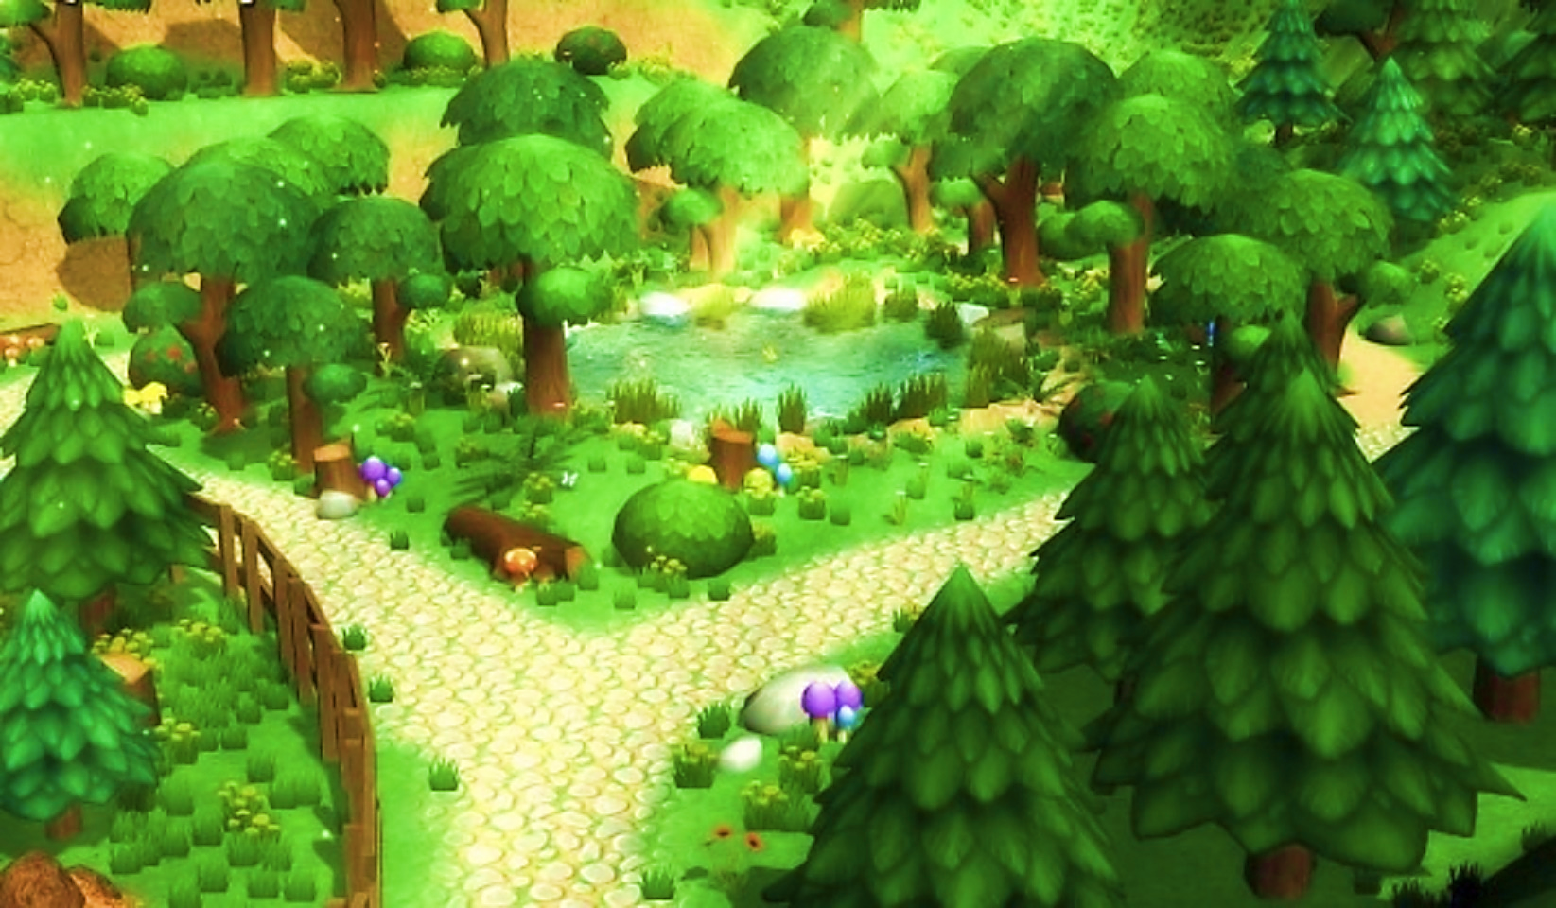
BAY LÊN NÀO

Slide 2
Khám phá
Hổ
Sư tử
Tê giác
Khỉ
Ngựa vằn
Voi
Hươu cao cổ

Slide 3
Thầy cô điền câu hỏi ở đây
Câu trả lời

Slide 4
Thầy cô điền câu hỏi ở đây
Câu trả lời

Slide 5
Thầy cô điền câu hỏi ở đây
Câu trả lời

Slide 6
Thầy cô điền câu hỏi ở đây
Câu trả lời

Slide 7
Thầy cô điền câu hỏi ở đây
Câu trả lời

Slide 8
Thầy cô điền câu hỏi ở đây
Câu trả lời

Slide 9
Thầy cô điền câu hỏi ở đây
Câu trả lời

Slide 10
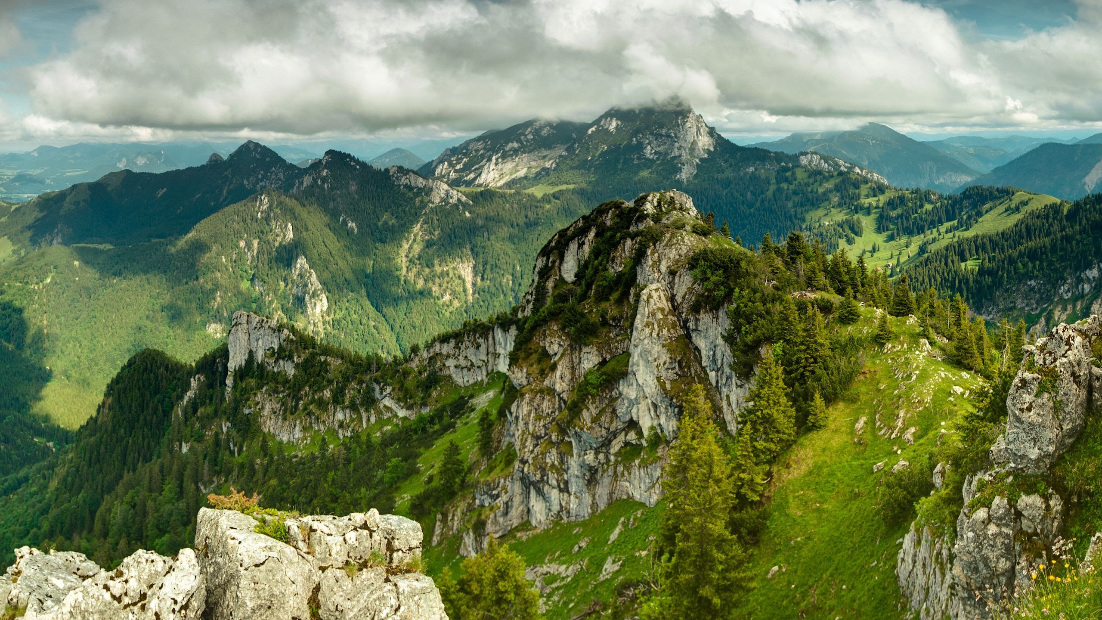

Slide 11
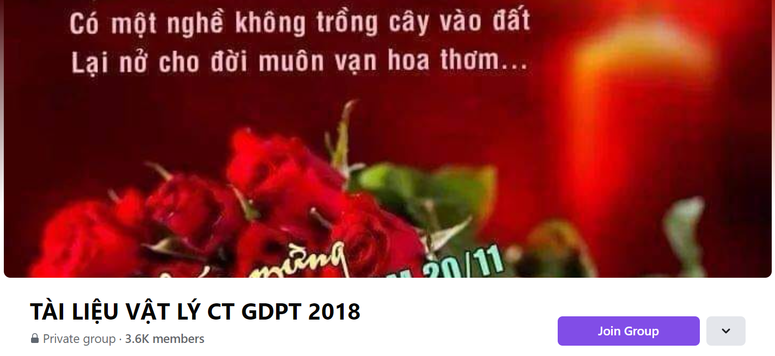
SƯU TẦM: ĐOÀN VĂN DOANH, NAM TRỰC, NAM ĐỊNH
LINK NHÓM DÀNH CHO GV BỘ MÔN VẬT LÝ TRAO ĐỔI TÀI LIỆU VÀ CHUYÊN MÔN CT 2018
https://www.facebook.com/groups/299257004355186

